Slide 1
Teoria Quase-Geostrófica
http://www.meteor.iastate.edu/classes/mt411/powerpoint/METR4424qgtheory.pdf

Slide 2
Teoria Quase-Geostrófica (QG)
Teoria QG
• Visão Geral
• Aproximações e validade
• Equações QG
• Referências QG
Previsão QG
• Visão Geral
• Estimando a evolução do sistema
  • Equação da tendência do Geopotencial do QG
• Estimando o movimento vertical
  • Equação omega do QG

Slide 3
Teoria QG: Visão Geral
Necessidades da previsão:
• Previsão até 7 dias das variáveis: temperatura, umidade, precipitação e vento
• Estas informações dependem da evolução dos padrões dos sistemas sinóticos (por exemplo, sistemas de pressão à superfície, frentes e jatos)
Quatro métodos de previsão:
Modelos Conceituais: Baseados em uma grande quantidade de observações de eventos passados. Generalização de padrões sinóticos. Ex: Teoria da Frente Polar, Modelo norueguês dos ciclones
Aproximação cinemática: Análise das observações atuais dos campos de vento, temperatura e umidade. Assume-se que nuvens e precipitação ocorrerão onde há movimento ascendente e um fornecimento adequado de umidade. Ex.: Teoria QG
Modelos numéricos: Baseados na integração das equações primitivas. Necessitam uma rede densa de observações, parametrizações físicas acuradas e o usuário deve estar preparado para corrigir eventuais erros associados às condições iniciais ou às considerações do modelo.
Modelos estatísticos: utilizam observações ou saídas de modelos numéricos para estimar a probabilidade de ocorrência de certos eventos meteorológicos

Slide 4
Teoria QG: Visão Geral
A Teoria QG:
Mostra como o balanço hidrostático e o balanço geostrófico restringem e simplificam os movimentos atmosféricos, mas de maneira realista
Fornece uma estrutura simples com a qual se pode entender e diagnosticar a evolução tridimensional dos sistemas de tempo de escala sinótica
Ajuda a compreender como os campos de massa (pela advecção horizontal de temperatura) e os campos de momentum (pela advecção horizontal de vorticidade) interagem para criar circulações verticais que resultam em padrões sinóticos realistas
Oferece a interpretação física das forçantes do movimento vertical e dos padrões de nuvens/precipitação associados a ciclones de latitudes médias

Slide 5
Teoria QG: Aproximações e validade
O que já sabemos?
• As equações primitivas são bastante complicadas
• Sistemas sinóticos de latitudes médias apresentam ventos próximos ao geostrófico acima da camada limite
• Isso pode ser usado para simplificar as equações e ainda manter acurácia

Slide 6
Teoria QG: Aproximações e validade
Comecemos com:
• Equações primitivas
• Balanço hidrostático (válido para movimentos de escala sinótica)

Slide 7
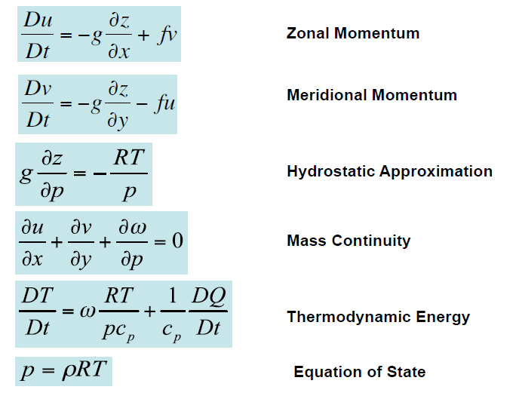
Teoria QG: Aproximações e validade

Slide 8

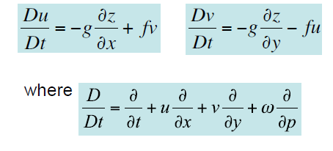
Teoria QG: Aproximações e validade
Separando as componentes ag e geostrófica do vento:
(ug, vg) → geostrófico → Porção do vento real em balanço geostrófico
(ua, va) → ageostrófico → Porção do vento real que NÃO está em balanço geostrófico
• Equações do mov. horiz.:

Slide 9


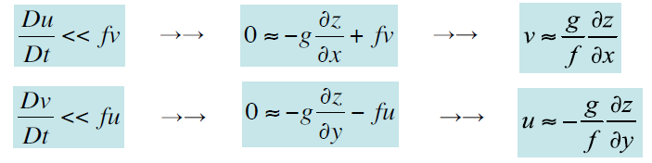
Teoria QG: Aproximações e validade
Análise de escala:
Movimentos sinóticos de latitude média:
Assim,

Slide 10
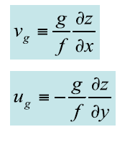
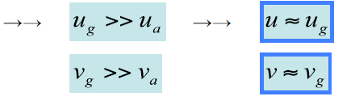

Teoria QG: Aproximações e validade
Balanço Geostrófico:
Ou seja:

Slide 11


Teoria QG: Aproximações e validade
Inicialmente:
Assumindo que a advecção horizontal é feita somente pelo vento geostrófico:

Slide 12

E o vento associado à Força de Coriolis?
• Se [u, v] = [ug, vg] →→ balanço geostrófico e:
• NÃO QUEREMOS ISSO!!! → ALGUMAS ACELERAÇÕES SÃO NECESSÁRIAS PARA QUE O SISTEMA EVOLUA.

Slide 13
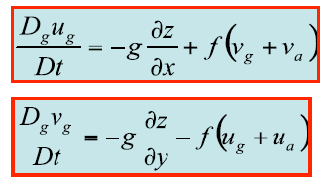
ACELERAÇÕES DO VENTO GEOSTRÓFICO RESULTAM DO FLUXO AGEOSTRÓFICO ASSOCIADO À FORÇA DE CORIOLIS

Slide 14




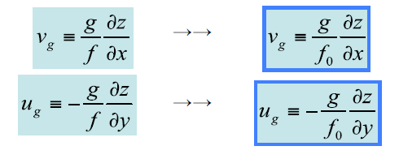
Teoria QG: Aproximações e validade
Expandindo o parâmetro de Coriolis (f) em uma série de Taylor:
Onde é o parâmetro de Coriolis a uma latitude de referência constante, e
é o gradiente meridional do parâmetro
de Coriolis
Por análise de escala:
E as equações podem
ser re-escritas como:

Slide 15
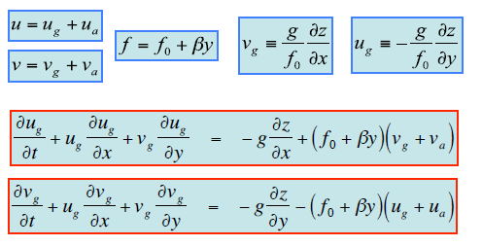
Teoria QG: Equações de movimento
Simplificações da TQG com relação às equações primitivas, desconsiderando:
• Fricção
• Advecção horizontal de momentum pelo vento ageostrófico
• Advecção vertical de momentum
• Variações locais do vento ageostrófico
• Advecção de momentum ageostrófico pelo vento geostrófico

Slide 16
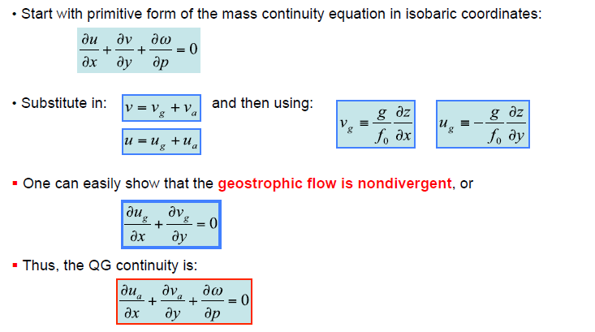
Teoria QG: Equação da Continuidade
A velocidade vertical (ω) depende apenas da componente ageostrófica do fluxo

Slide 17
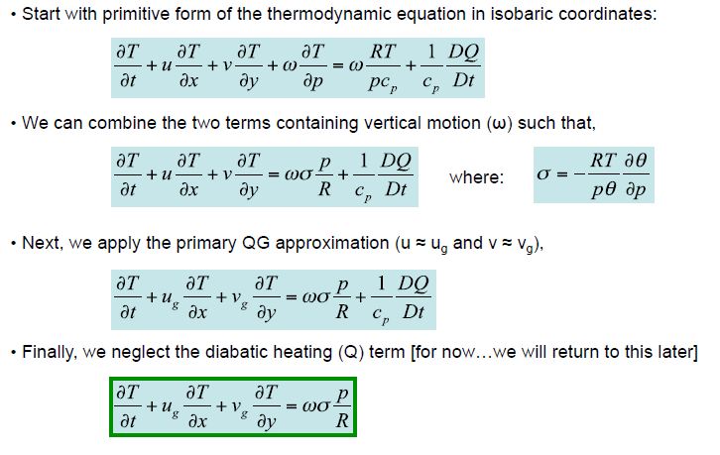
Teoria QG: Equação da Termodinâmica

Slide 18




Circulação e Vorticidade
Circulação: Tendência que um grupo de parcelas tem de girar. Calcula-se a circulação de uma área da atmosfera
Vorticidade: Tendência do cisalhamento do vento, num dado ponto, de induzir rotação. Calcula-se a vorticidade em um ponto da atmosfera
Vorticidade Planetária:
  vorticidade associada à rotação da Terra
Vorticidade relativa:
  vorticidade associada ao cisalhamento
  do campo de vento tridimensional
Para escala sinótica, interessa apenas a componente vertical da vorticidade (a componente k)
Vorticidade Absoluta: Soma da vorticidade relativa com a planetária.

Slide 19
Vorticidade
Vorticidade negativa: associada a circulações no sentido horário (ciclônicas no HS e anticiclônicas no HN)
Vorticidade positiva: associada a circulações no sentido anti-horário (anticiclônicas no HS e ciclônicas no HN)

Slide 20
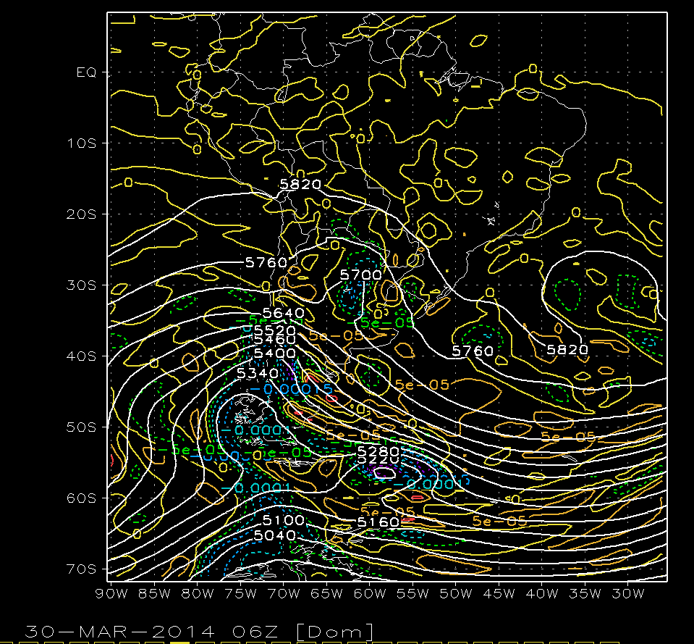
Geop e Vorticidade em 500hPa

Slide 21
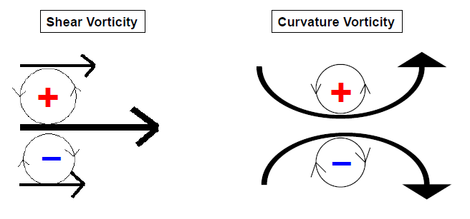
Vorticidade
Vorticidade devido ao cisalhamento: associado a gradientes ao longo de uma linha de máxima velocidade de vento
Vorticidade devido à curvatura: associada ao giro do fluxo ao longo de uma linha de corrente

Slide 22
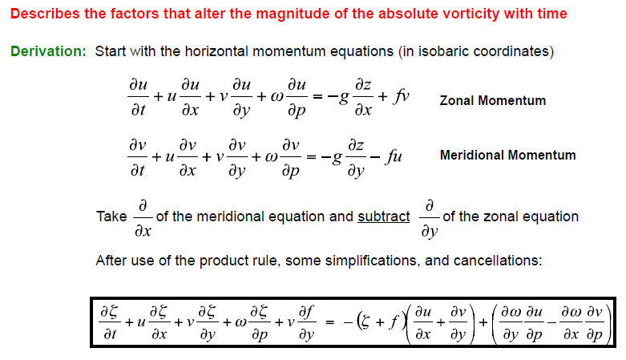
Equação da Vorticidade

Slide 23
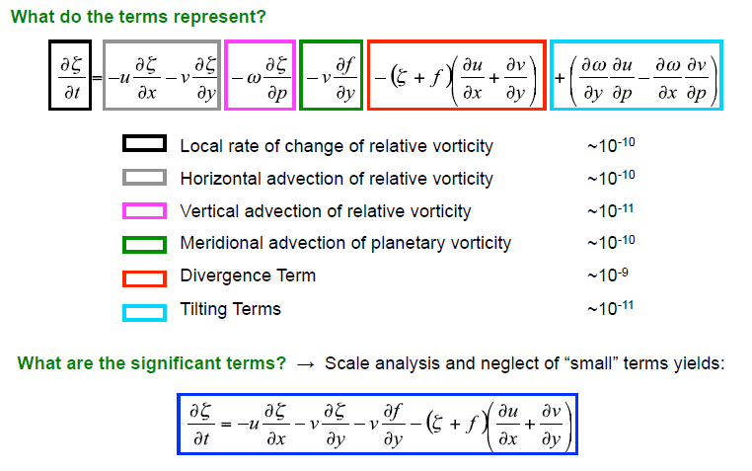
Equação da Vorticidade
(Termos de inclinação)

Slide 24

Equação da Vorticidade
Advecção Horizontal de Vorticidade Relativa
• A vorticidade relativa local diminui (aumenta) se há advecção de vorticidade negativa (positiva) para a região → Advecção Negativa de Vorticidade – NVA (Advecção Positiva de Vorticidade – PVA)
• NO HS: Adv. Neg. de Vort. geralmente leva a diminuição da pressão em superfície (intensificação das baixas de superfície)
Advecção Meridional de Vorticidade Planetária
• A vorticidade relativa local diminui (aumenta) se o fluxo local é de sul (norte) pois o gradiente meridional do parâmetro de Coriolis sempre aponta para norte.
Termo de divergência
• A vorticidade relativa local diminui (aumenta) se há convergência (divergência) local.

Slide 25
Advecção de vorticidade

Slide 26
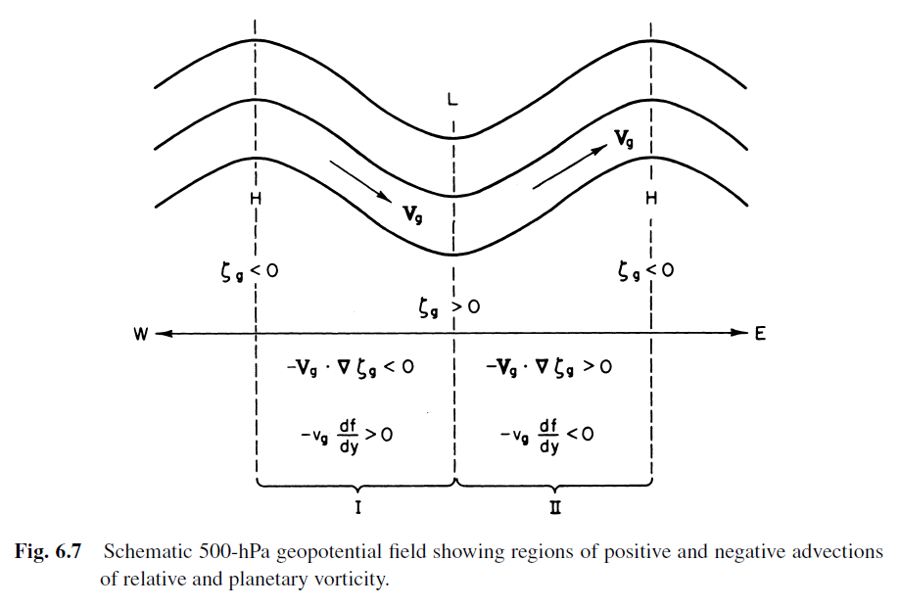
A
B
B

Slide 27
DIAG: Geop e Vorticidade em 500hPa

Slide 28
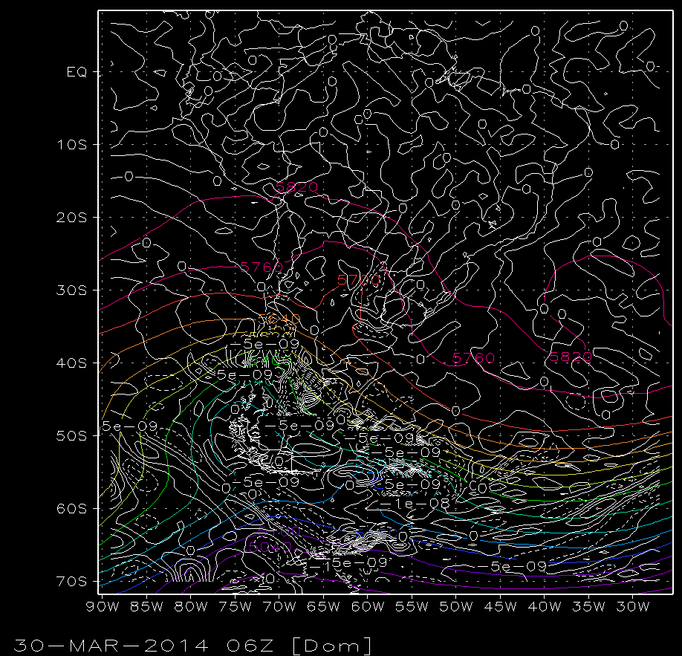
DIAG: Geop e Adv Vort em 500hPa

Slide 29

DIAG: Geop e Adv Vort em 500hPa

Slide 30
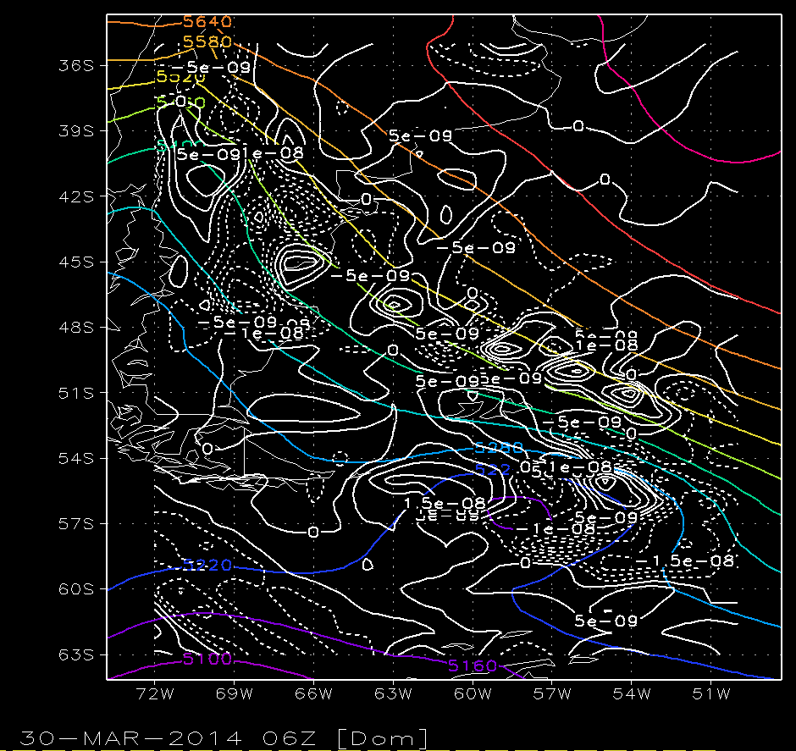
DIAG: Geop e Adv Vort em 500hPa

Slide 31
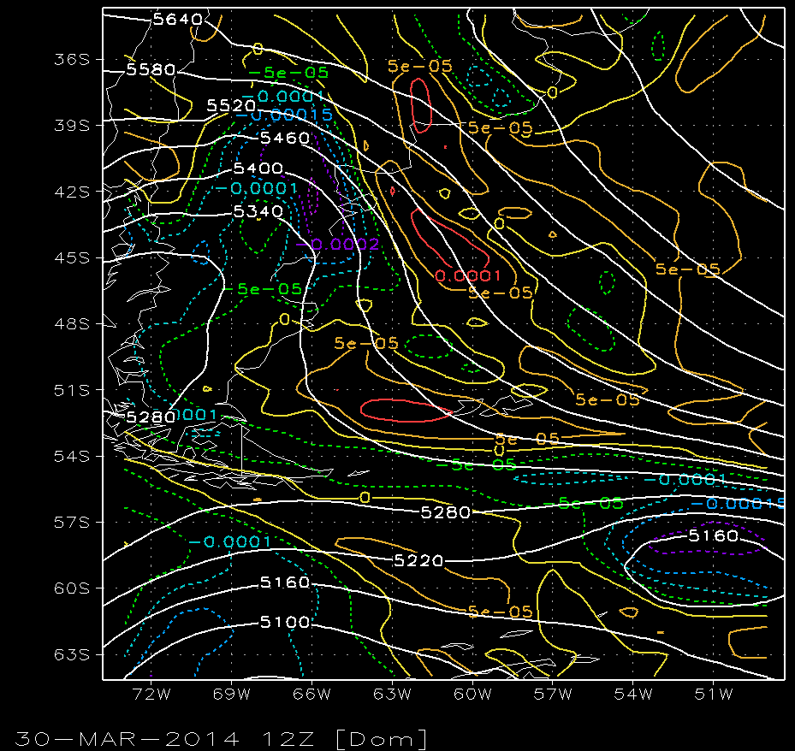
PREV: Geop e Vort em 500hPa

Slide 32
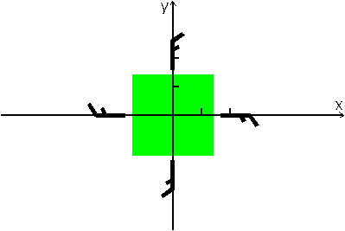
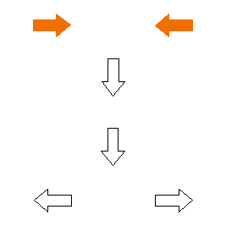
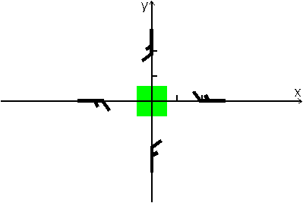

Termo da divergência
Altos níveis
Compressão vertical
superfície
<0
http://www.virtuallab.bom.gov.au/meteofrance/cours/resource/bb01/diverg.gif

Slide 33
Equação da continuidade
http://weather.ou.edu/~metr4424/Review_Quasi_System.pdf

Slide 34
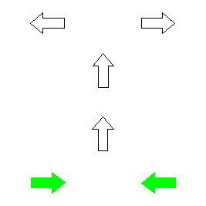
Convergência horizontal (em sup)
Estiramento vertical
>0

Slide 35
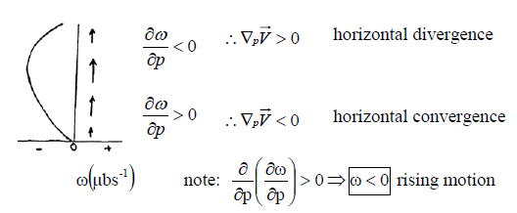
Equação da continuidade

Slide 36
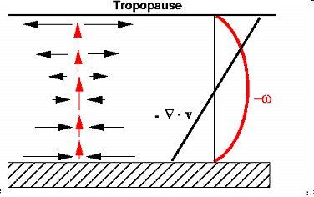
A teoria quase-geostrófica relaciona os ventos divergentes e movimentos verticais a padrões nos campos de pressão e altura geopotencial.
Certos padrões de altura geopotencial induzem os perfis de movimento vertical e divergência acima mostrados. Em geral, o movimento vertical é restrito na tropopausa, pela camada estável da estratosfera, e na superfície, pela superfície da Terra.
http://www.meteo.mcgill.ca/wxlab/ATOC-546/notes/lesson08.vorticity_advection/divergence.gif

Slide 37
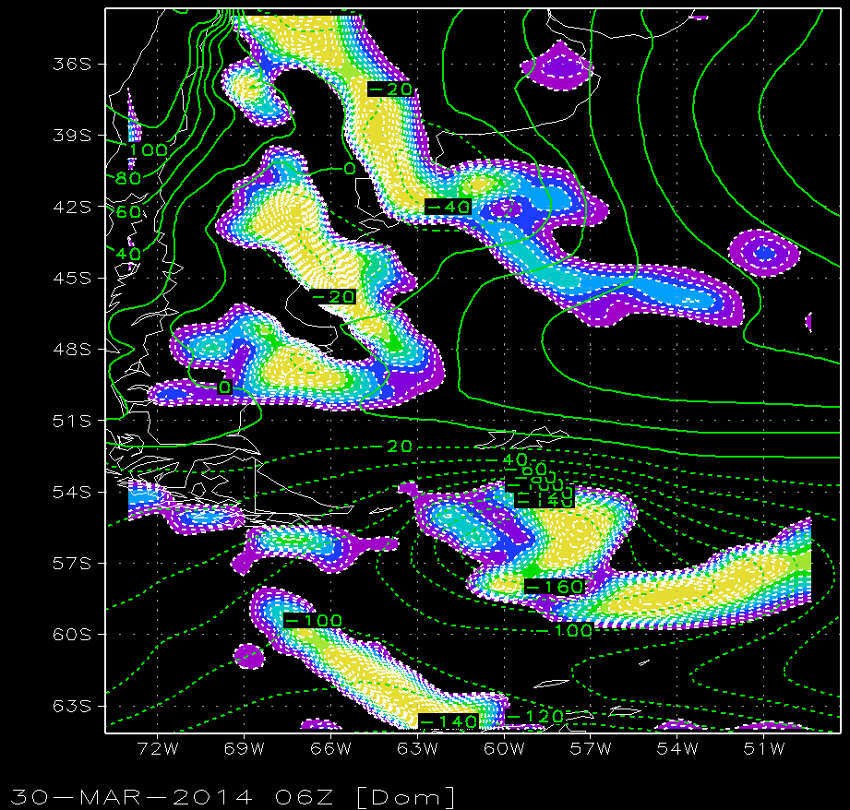
DIAG: Geop e Div 1000hPa

Slide 38
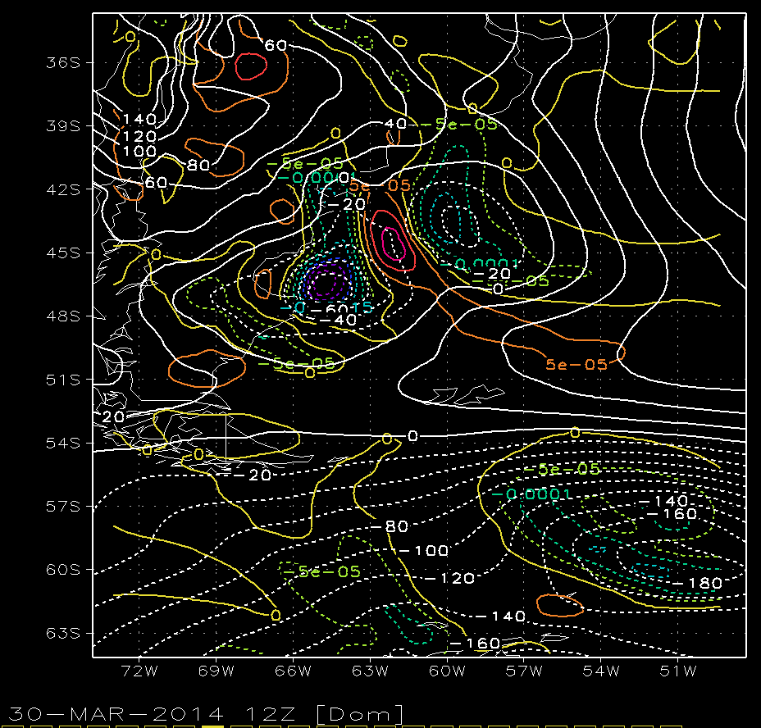
Prev: Geop e Vort 1000 hPa

Slide 39
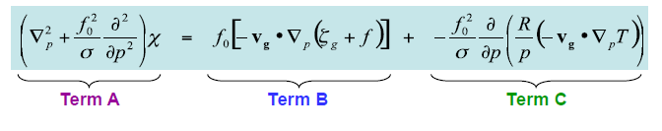
Previsão

Slide 40
Equação da tendência de geopotencial QG
A
B
C
A – Laplaciano da tendência local do geopotencial
B – Termo de advecção horizontal de vorticidade absoluta pelo vento geostrófico
C – Termo de advecção diferencial da temperatura pelo vento geostrófico

Slide 41
Termo da tend local geop
α -
Lembrar que aplicar o operador Laplaciano implica em troca de sinal

Slide 42
Termo de advecção horizontal de vorticidade absoluta
α
= A_{Q}
Advecção de vorticidade ciclônica (A_{Q}<0) → queda do geopotencial
Advecção de vort. anticiclônica (A_{Q>}0) → elevação do geopotencial

Slide 43
Termo da Adv. Vort. Abs.
O termo de advecção de vorticidade absoluta geralmente é a principal forçante na alta troposfera.
No HS, para ondas curtas, a leste do cavado, este termo é negativo (AVN) implicando em queda do geopotencial nesta região. Este “cavamento” é necessário para o desenvolvimento de vorticidade geostrófica negativa.
É importante notar que o termo de advecção de vorticidade nos eixos dos cavados e cristas é igual a zero. Portanto, o termo da advecção de vorticidade não pode por si só promover a intensificação do distúrbio nos níveis onde está ocorrendo e sim atuar no sentido de propagar os distúrbios horizontalmente e de espalhá-los na vertical, por isso é conhecido como termo de deslocamento do sistema.

Slide 44
Termo Adv. Dif. Temperatura
α
α
A_{T}
A_{T} diminuindo com altura: (AFria aumentando c/ alt ou AQuente diminuindo c/ alt)
p
A_{T} >0
>0
A_{T}

Slide 45
Termo Adv. Dif. Temperatura
α
α
A_{T}
A_{T} aumentando com altura: (AFria diminuindo c/ alt ou AQuente aumentando c/ alt)
p
A_{T} <0
<0
A_{T}

Slide 46
Termo Adv. Dif. Temperatura
Principal mecanismo de amplificação ou decaimento dos sistemas sinóticos de latitudes médias.
Advecção de temperatura tende a ser mais efetivo na baixa troposfera.
Para ondas baroclínicas em estágio de desenvolvimento, a advecção fria (quente) abaixo do eixo do cavado (crista) em 500 hPa (onde a advecção de vorticidade é zero) tende a aprofundá-lo (construí-la), pois reduz (aumenta) a espessura da coluna

Slide 47
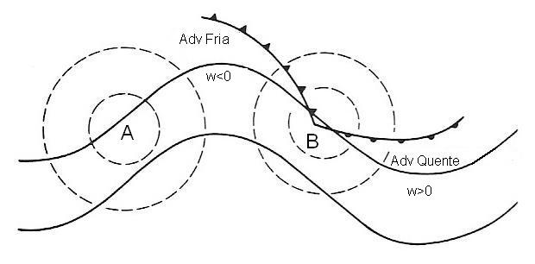
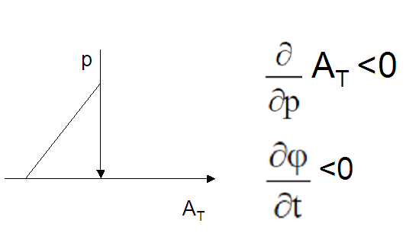
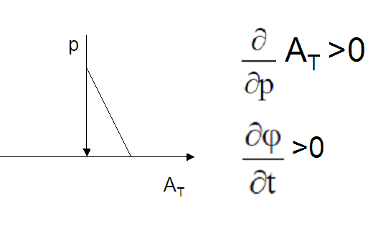
Termo Adv. Dif. Temperatura

Slide 48
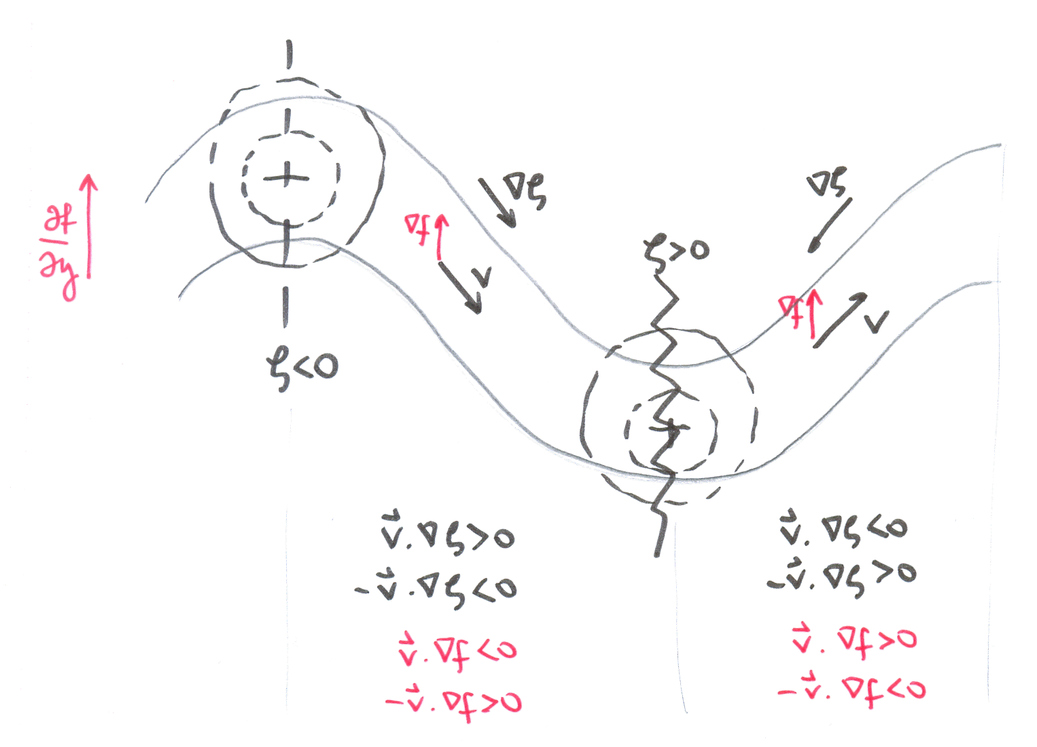
Equação da tendência de geopotencial QG
Neste caso:
- Vorticidade relativa geostrófica varia apenas pela advecção de vorticidade
- Ausência de advecção de temperatura
Neste caso:
- Aquecimento e resfriamento são devidos apenas a advecção de temperatura (não há aq/resf adiabático pois a atmosfera está originalmente em balanço geostrófico, inibindo movimento vertical).
- Ausência de advecção de vorticidade

Slide 49
DIAG: Geop e Adv Vort em 500hPa

Slide 50
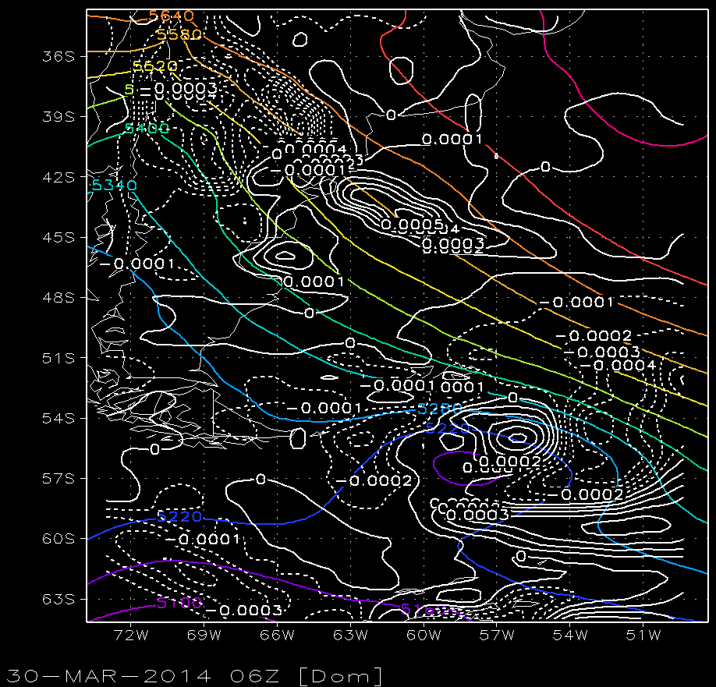
DIAG: Geop 500 e Adv T em 850hPa

Slide 51
PREV: Geop e Vort em 500hPa

Slide 52
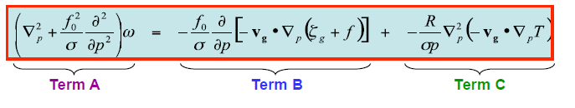
Equação omega

Slide 53
Equação omega
A
B
C
A – Laplaciano de omega
B – Termo de advecção diferencial de vorticidade absoluta
C – Termo de advecção de temperatura

Slide 54
Termo do laplaciano de omega
α - ω α w

Slide 55
Termo de Adv. Dif. Vort. Abs
⇒ w α
A_{Q}
A
B
A_{Q} aumentando com altura:
Movimentos subsidentes
(Aumento da espessura causado por aquecimento adiabático)
p
A_{Q}>0,
χ>0
A_{Q} <0
A_{Q}<0,
χ<0
w <0
A_{Q}

Slide 56
Termo de Adv. Dif. Vort. Abs
⇒ w α
A_{Q}
A
B
A_{Q} diminuindo com altura:
Movimentos ascendentes
(Diminuição da espessura causado por resfriamento adiabático)
A_{Q}<0,
χ<0
p
A_{Q} >0
A_{Q}>0,
χ>0
w >0
A_{Q}

Slide 57
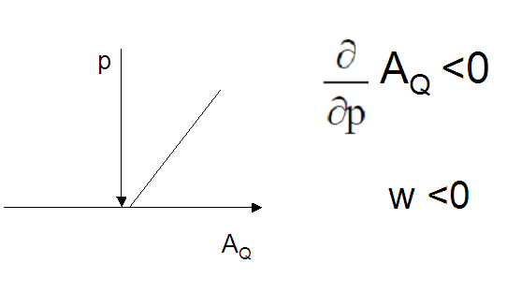
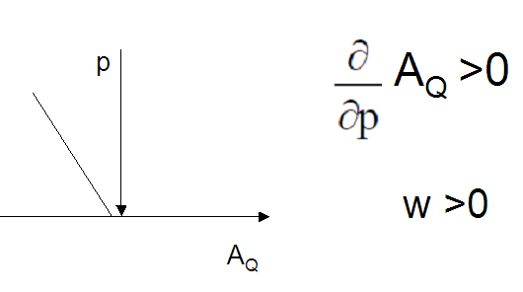
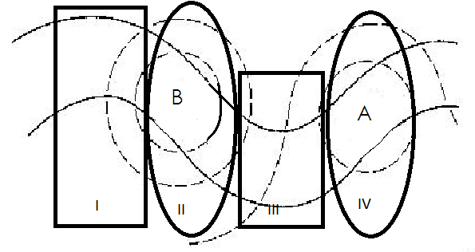
Termo de Adv. Dif. Vorticidade

Slide 58
Termo de Adv. Dif. Vorticidade
A influência isolada deste termo está associada a movimentos ascendentes (descendentes) acima da baixa (alta) de superfície e é exatamente o que é necessário para as tendências de espessura. Ele funciona como movimento compensatório para manter o campo de temperatura hidrostático (hipótese do quase-geostrófico) na presença de movimento vertical. Uma vez que a advecção de temperatura é pequena sobre a baixa de superfície, a única maneira de resfriar a coluna atmosférica de acordo com a tendência do geopotencial é o resfriamento adiabático induzido pelo movimento vertical ascendente (inverso sobre a alta).

Slide 59
Termo de Adv. Temperatura
A
C
⇒ w α
A_{T}
Advecção quente: movimento ascendente
Advecção fria: movimento subsidente

Slide 60


Termo de adv. Temperatura
Div. Hor.
A_{T}>0 ⇒
Conv. Hor.

Slide 61
Termo de Adv. Temperatura
Fisicamente este padrão de movimento vertical é requerido para manter o campo de vorticidade geostrófica nos níveis mais altos, na presença de mudanças na espessura devidas à advecção térmica. Por exemplo:
1. Advecção térmica quente aumenta a espessura da camada 500-1000 hPa abaixo da crista em 500 hPa;
2. Intensifica a crista em 500 hPa, o que requer maior vorticidade anticiclônica neste nível para manter o equilíbrio geostrófico;
3. Como na região do eixo da crista em 500 hPa não há advecção de vorticidade, é necessário que haja divergência horizontal para compensar a tendência;
4. Por continuidade, deve haver movimento ascendente nos baixos níveis para repor o ar divergente nos níveis superiores.

Slide 62
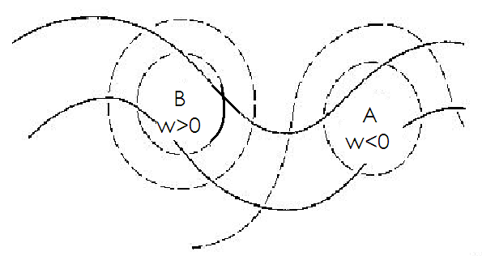
Equação omega
A
B
C
Neste caso:
- Variação da espessura devido a aq/resf adiabático
- Ausência de advecção de temperatura
Neste caso:
- Aquecimento e resfriamento são devidos apenas a advecção de temperatura (não há aq/resf adiabático pois a atmosfera está originalmente em balanço geostrófico, inibindo movimento vertical)
Ausência de advecção de vorticidade geostrófica absoluta
Div em 500hPa para compensar movimentos ascendentes

Slide 63
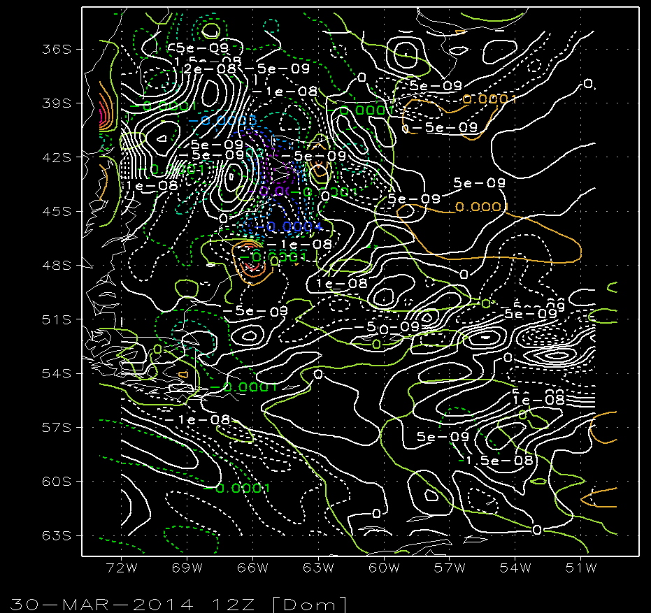
Mov asc = Adv T (850hPa colorido >0)
+ Adv Vort (500hPa branco <0)

Slide 64
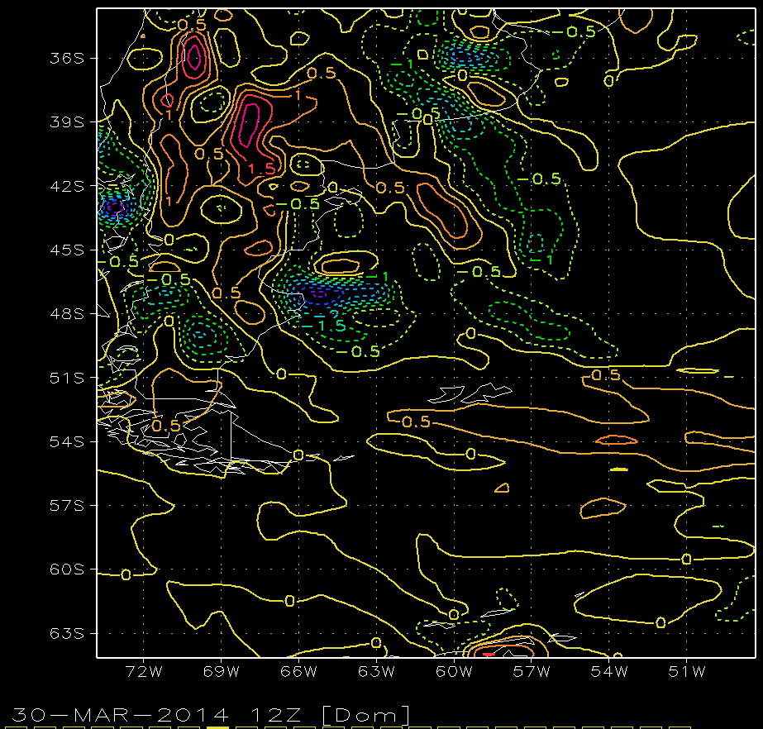
OMEGA em 700hPa

Slide 65
Vetor Q

Slide 66
Q = (R/σp)(∂T/∂y)k x (∂v_{g}/∂x) onde os eixos x e y são paralelos à isotermas e ao gradiente de temperatura:
Vetor Q
Conv Q → mov asc
Div Q → mov desc
isotermas
Quente
x
y
Frio

Slide 67
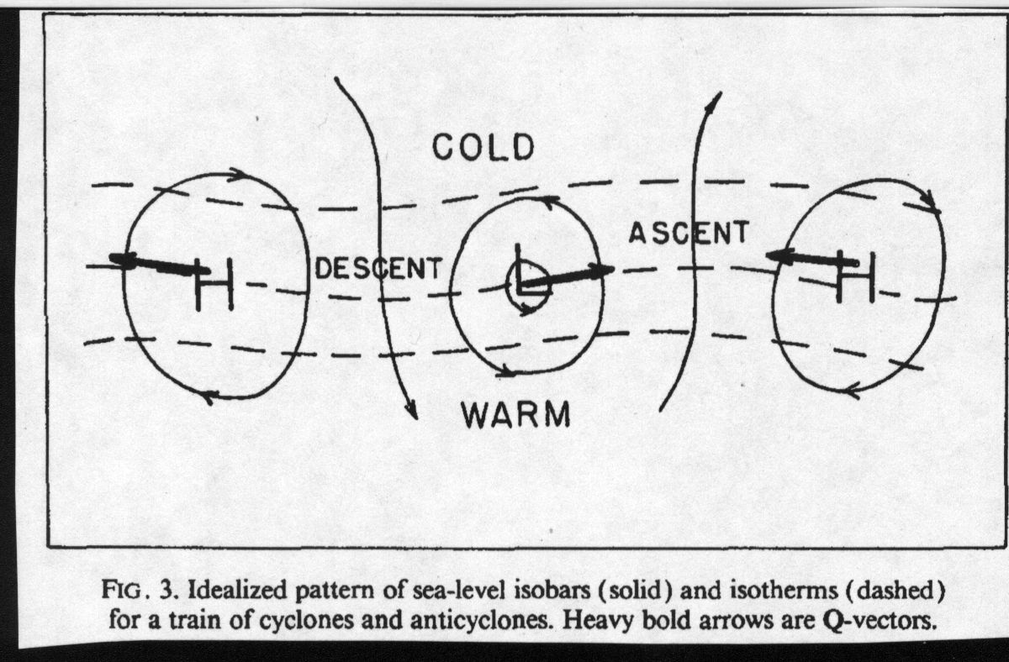
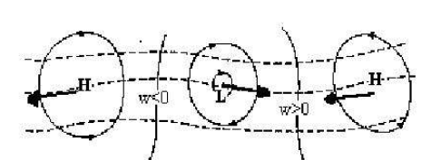
Caso 1: Forçante dos movimentos verticais apenas advecção térmica horizontal:
quente
frio
(from Sanders and Hoskins 1990)

Slide 68
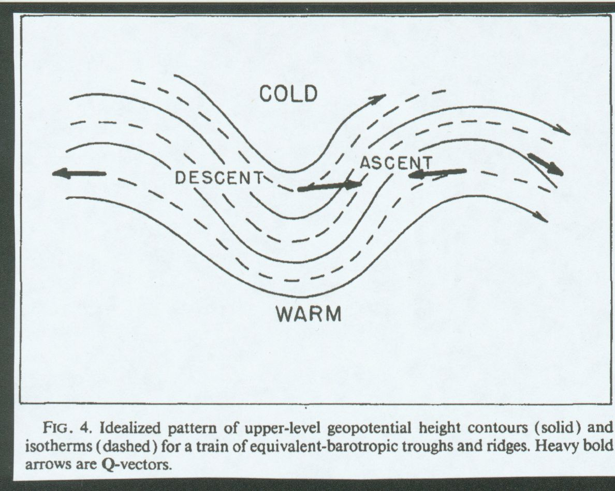
Caso 2: Forçante dos movimentos verticais apenas advecção horizontal de vorticidade:
(from Sanders and Hoskins 1990)

Slide 69
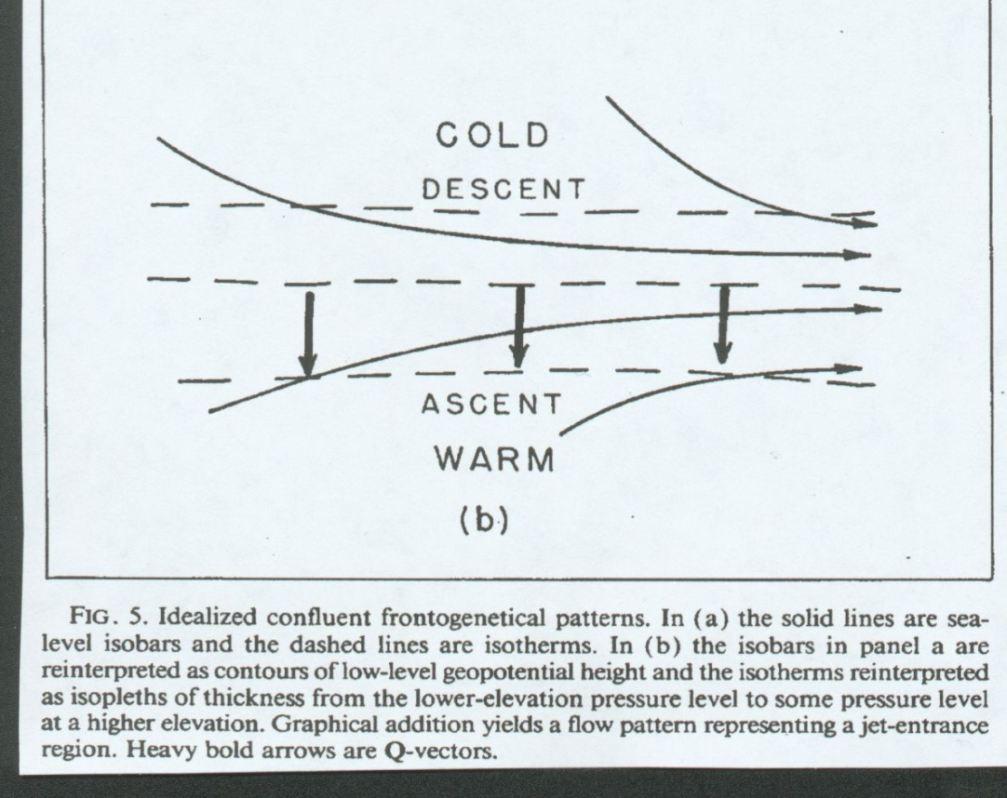
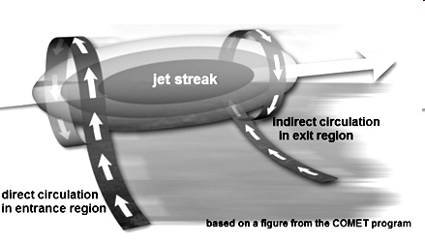
Caso 3: Vetor Q na entrada de um jato de altos níveis
(from Sanders and Hoskins 1990):

Slide 70

Teoria de Sutfliffe
http://www.masterantiga.iag.usp.br/ensino/sinotica/aula03/AULA03.htm

